Slide 1

Міністерство освіти і науки України Харківський національний університет радіоелектроніки
Програмна система вивчення іноземних мов у форматі онлайн-дуелей у реальному часі: backend-частина (REST API, серверна логіка та робота з базою данних)
Тітаренко Микита Сергійович, ПЗПІ-23-1
Керівник: доцент кафедри програмної інженерії (за сумісництвом), кандидат технічних наук, доцент Ірина Побіженко
26 червня 2026

Slide 2
Мета роботи:
Метою даної курсової роботи є розробка backend-частини програмної системи «LanguageDuel» для вивчення іноземних мов у форматі онлайн-дуелей, що включає проектування архітектури системи, реалізацію серверної логіки, розробка REST API, організацію бази даних та підтримка синхронної взаємодії користувачів у реальному часі.
У сучасному світі знання іноземних мов, особливо англійської, є все більш затребуваним. Водночас, за останні роки спостерігається зростаючий інтерес до гейміфікації освітніх процесів, а використання формату онлайн-дуелей у реальному часі відповідає запитам сучасної аудиторії на інтерактивність та швидкий зворотний зв’язок.

Slide 3


Аналіз предметної галузі (ідея та функціонал):
Назва платформи | Ідея та функціонал
Duolingo | Інтерактивні вправи на читання, аудіювання та письмо, тематичні модулі, можливість стежити за прогресом друзів
Kahoot! | Створення вікторин, де учасники змагаються в реальному часі. Можна створити свій тест або обрати існуючий, потім інші користувачі за твоїм кодом підключаються до твоєї кімнати.
Аналіз ідей найпопулярніших рішень у вигляді програм для опанування мов показав, що не існує прямого аналогу.
Ідея більше схожа на платформу Kahoot!, бо процес вікторини дуже схожий, але Kahoot! не має мультиплеєру і відповідно рейтингу, що обмежує використання у межах академічного середовища (школи, університети), де викладач виступає організатором ігрової сесії.
Якщо порівнювати з Duolingo, то там відсутнє суперництва в реальному часі та динамічна взаємодія між гравцями, оскільки процес навчання є індивідуальним та асинхронним.

Slide 4
Аналіз предметної галузі (архітекутра):
Назва платформи | Архітектура
Duolingo | Мікросервіси, написані переважно на Python та Scala, які взаємодіють через Amazon Web Services (AWS) для забезпечення високої доступності
Kahoot! | Подієво-орієнтовану архітектура (Event-Driven Architecture) на базі протоколів WebSocket та Elixir/Phoenix, щоб забезпечити миттєву синхронізацію гри між ведучим та учасниками
Незважаючи на архітектурні підходи популярних сервісів, для нашого проєкту було обрано монолітну архітектуру, оскільки вона мінімізує затримки між шарами та значно спрощує процес розгортання. Таке рішення дозволяє уникнути передчасної складності розподілених систем на етапі перевірки основної ідеї продукту, коли ще немає потреби в обробці тисяч запитів одночасно.
Водночас у проєкті реалізована чиста архітектура (Clean Architecture), яка забезпечує чіткий поділ логіки та незалежність компонентів. Це створює надійний фундамент для майбутнього масштабування та дозволить безболісно перейти до мікросервісів, якщо виникне потреба у розподілі навантаження.

Slide 5
Постановка задачі:
Реалізація REST API, яке надає повний функціонал для:
авторизації;
керування грою;
перегляд/налаштування профілю;
перегляд статистки та списку лідерів;
адмін-панель та система технічної підтримки.
Інтегрування SignalR для забезпечення передачі інформації в реальному часі (стану гри).

Slide 6
Архітектура ПЗ:
Система розділена на 4 рівня:
Domain Layer (основні (доменні) сутності, не залежить від інших шарів);
Application Layer (бізнес логіка, залежить від Domain Layer);
Infrastructure Layer (технічна реалізація доступу до бази даних та передачею повідомлень у реальному часі, інтеграція зі сторонніми сервісами, залежить від Application Layer та сторонніх бібліотек);
WebApi (приймання http запитів та повертання відповіді, первинна валідація, Swagger документація, залежить від Application Layer).

Slide 7
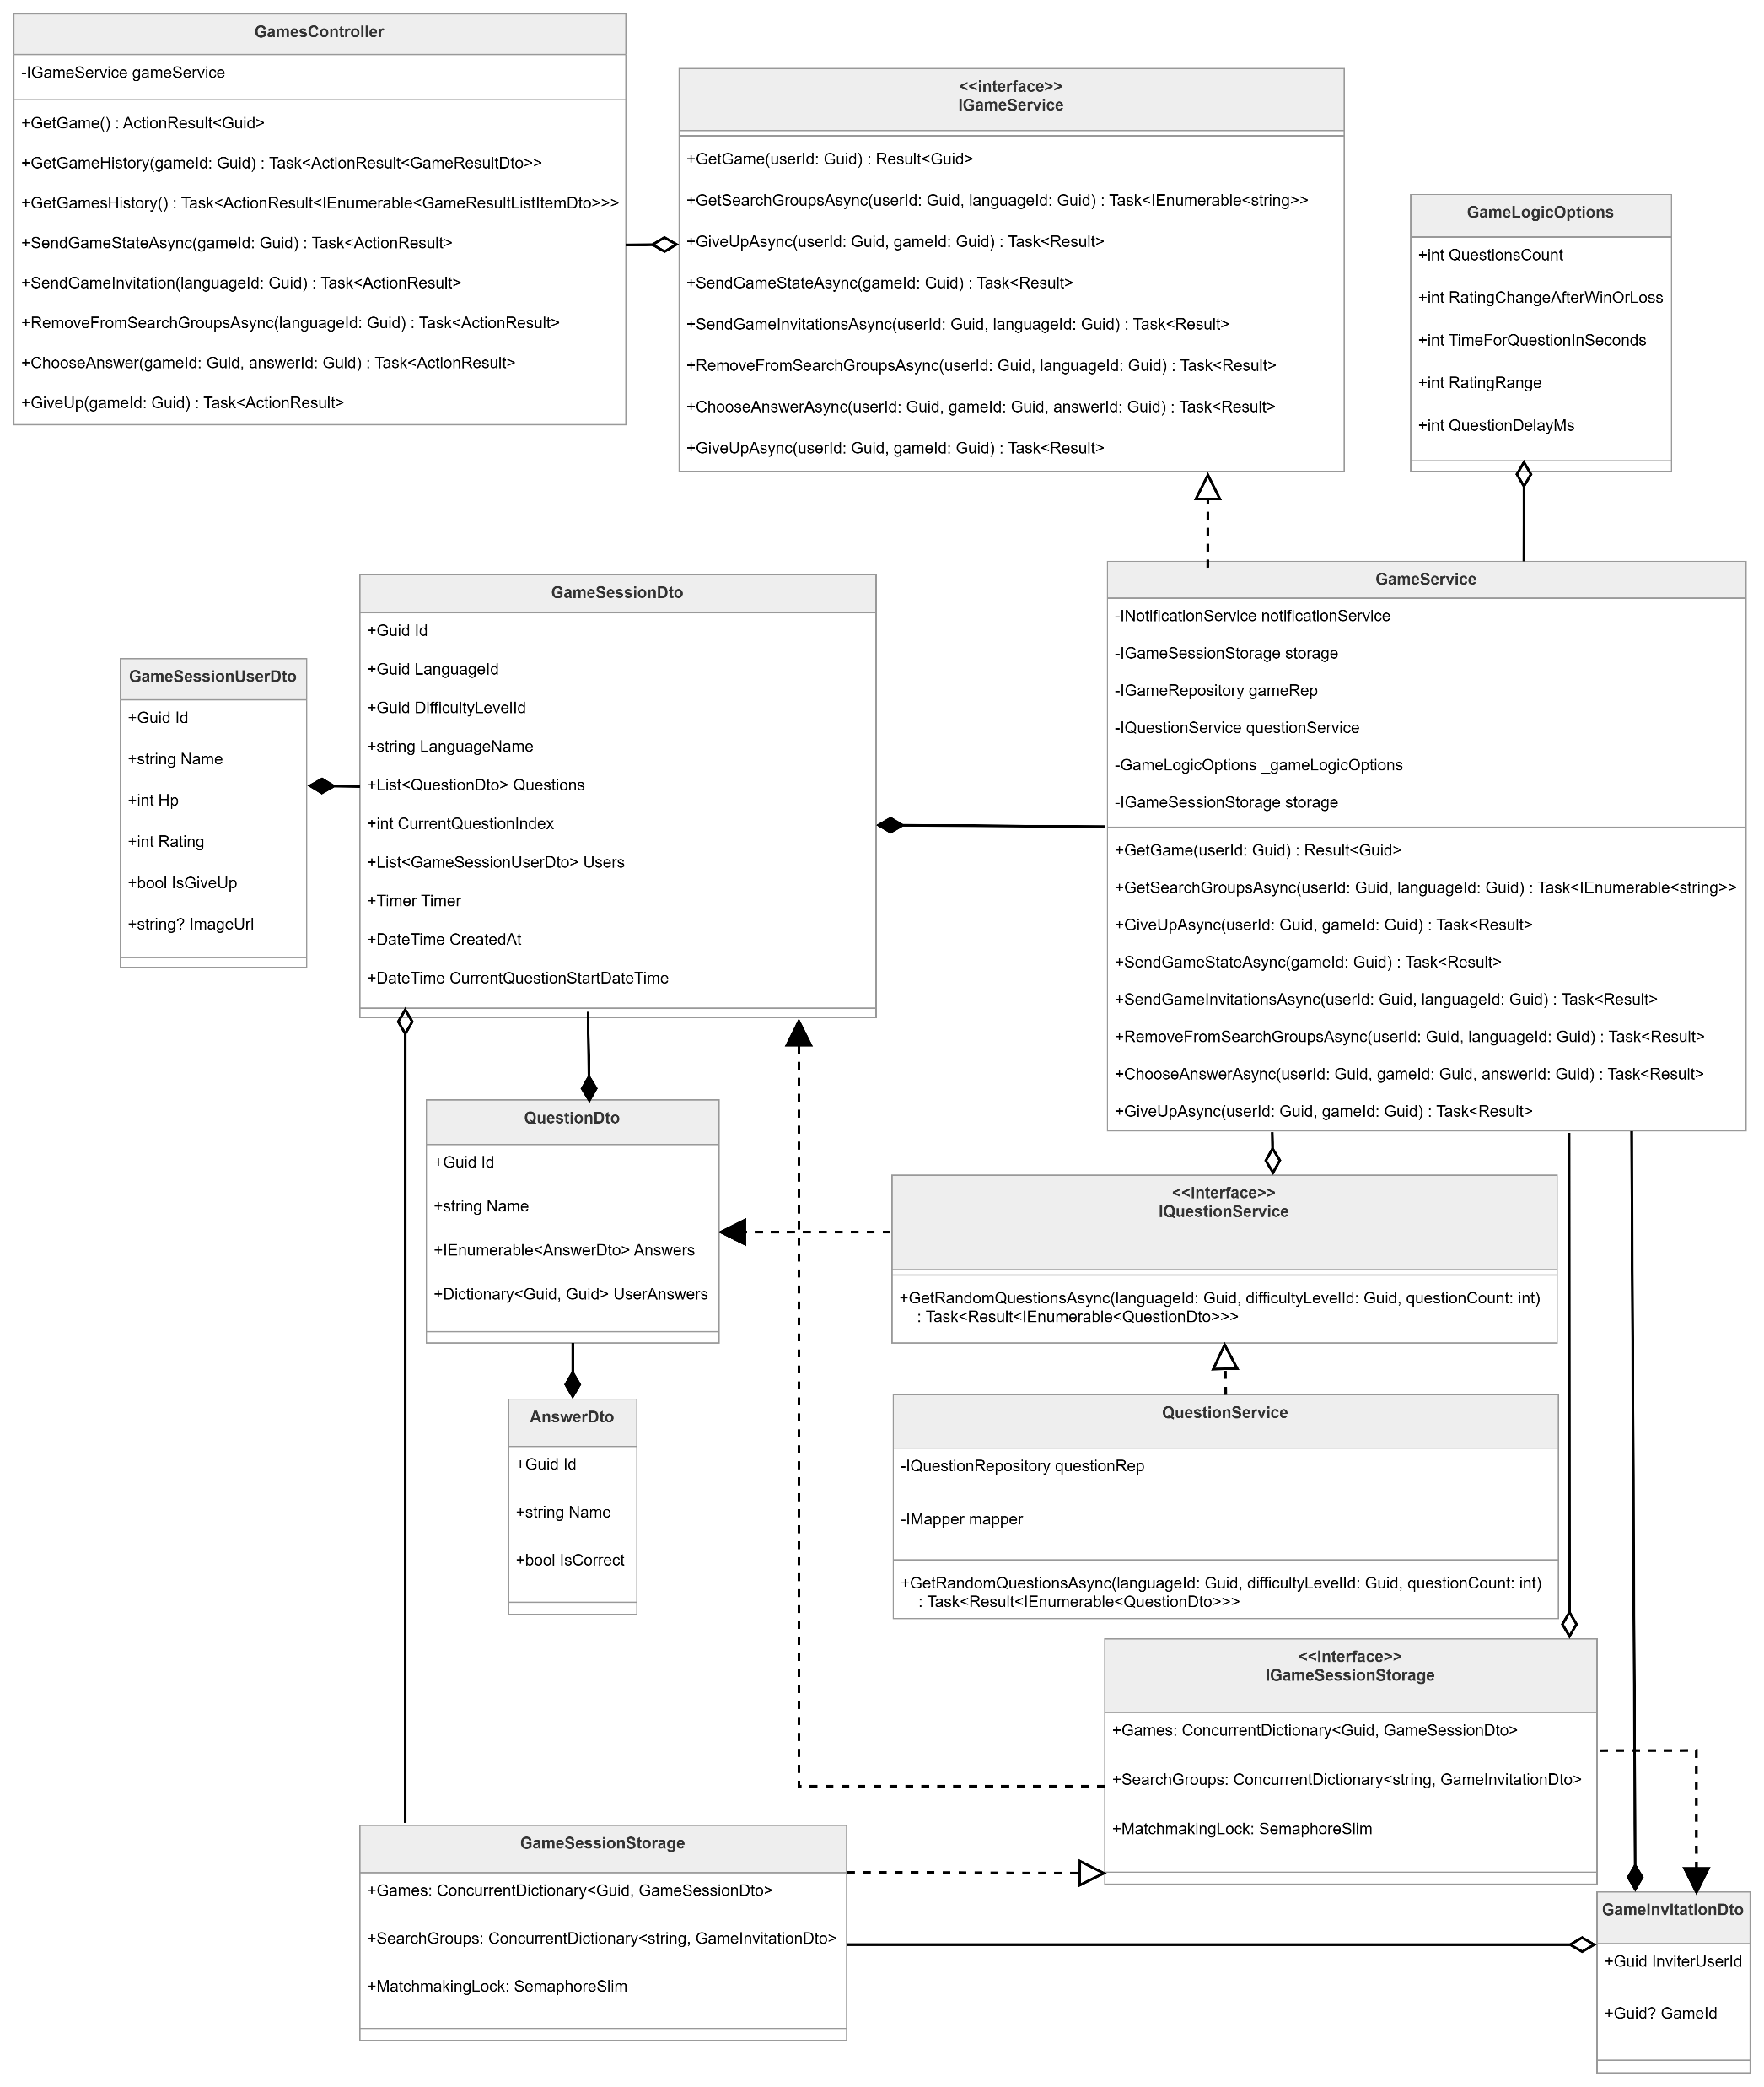
Проектування ПЗ:
UML-діаграма класів для сутностей, які реалізовують процес гри

Slide 8
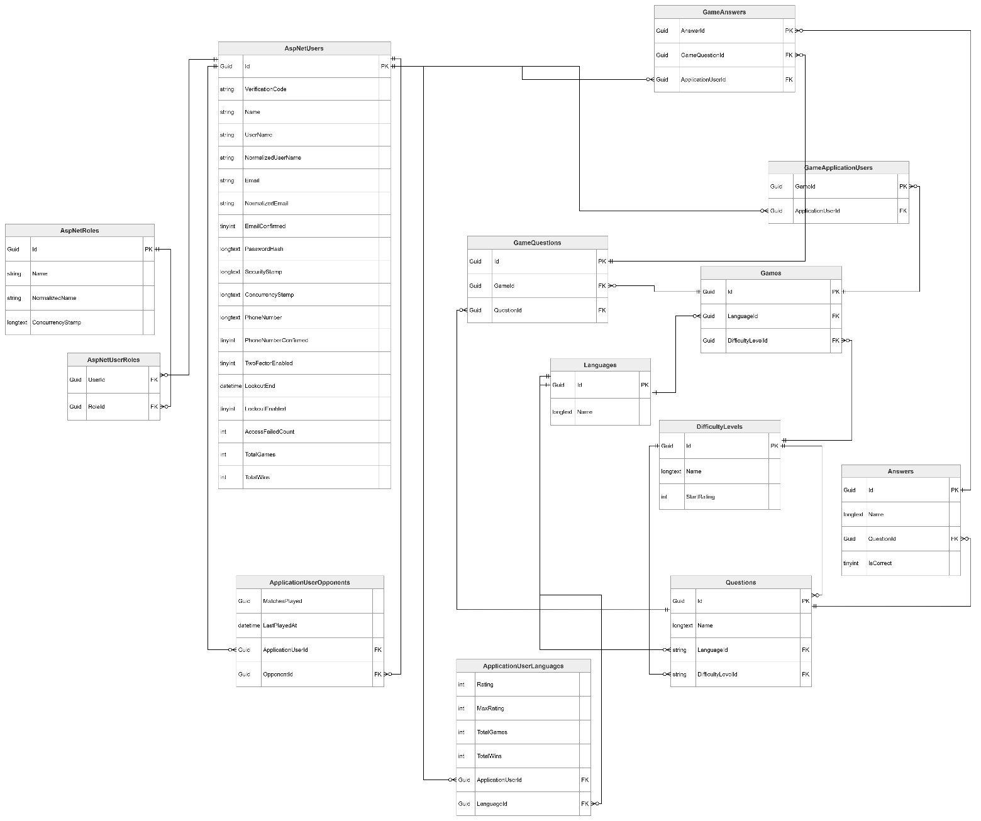
Проектування ПЗ:
Схема бази даних

Slide 9
Засоби розробки:
Технологія: .NET (C#);
Побудова API: ASP.NET Core;
ORM: Entity Framework Core;
Забезпечення відправку повідомлень у реальному часі: SignalR;
База даних: MySql;
Документація: Swagger (Swashbuckle);
IDE: JetBrains Rider;
Засіб для тестування API: Postman.

Slide 10
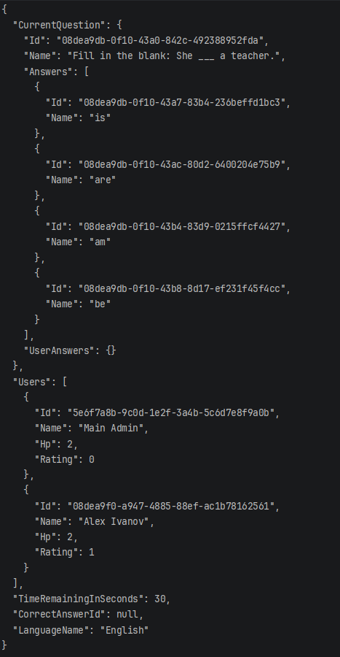
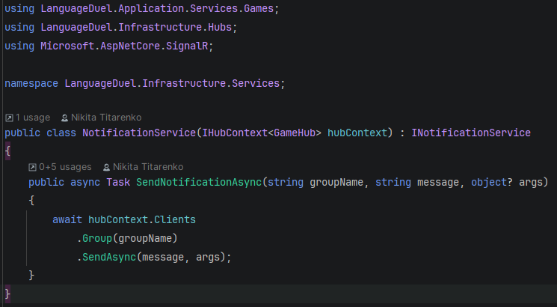
Приклади реалізації (відправка повідомлення у реальному часі):
Код
Результат

Slide 11
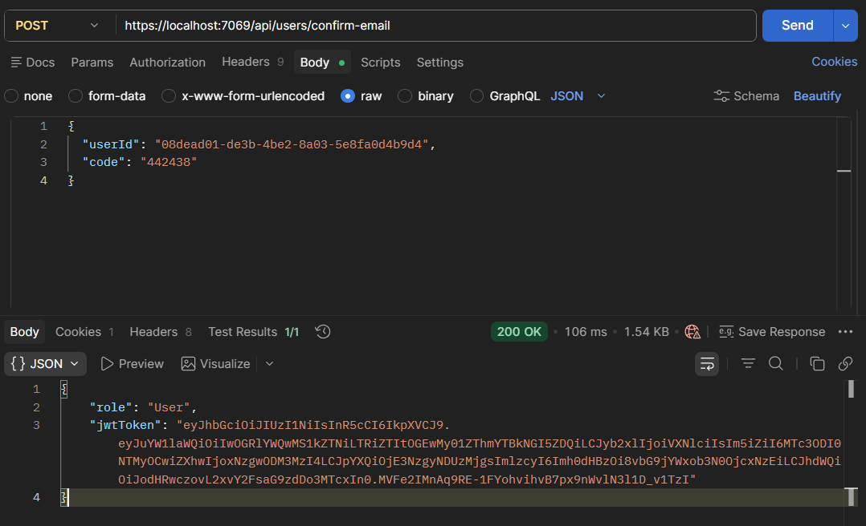
Приклади реалізації (отримання jwtToken при підтвердженні пошти):
Код
Результат

Slide 12
Аналіз результатів та висновки:
Спроектована backend-частина системи з використанням принципів Clean Architecture та монолітної структури на базі .NET 8.
Реалізований весь запланований функціонал та документація, яка успішно поєднує в собі освітню складову із гейміфікованими механіками.
Майбутня модернізація:
додавання нового функціоналу;
перехід в мікросервісну архітектуру;
зберігання сесій у зовнішніх розподілених середовищах (наприклад, Redis).

